Slide 1
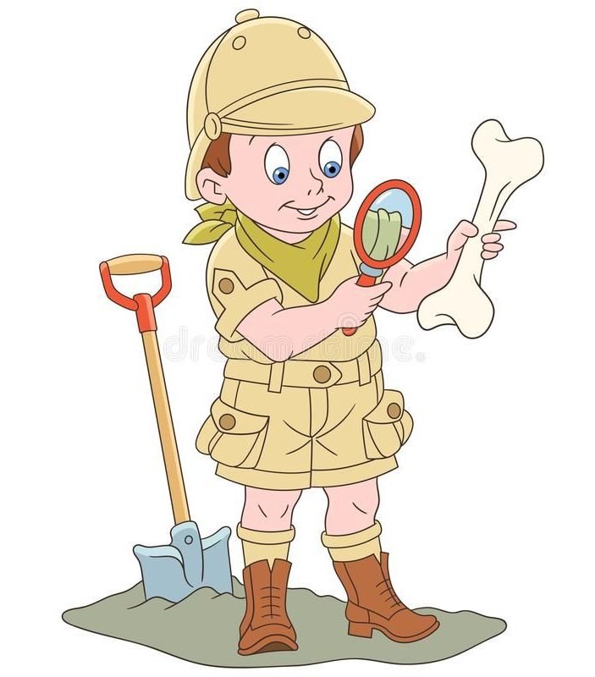
Gli «scienziati della storia»
Classe III F – Plesso Fra’ Siciliano
Doc. Pascale Maria Rosaria

Slide 2

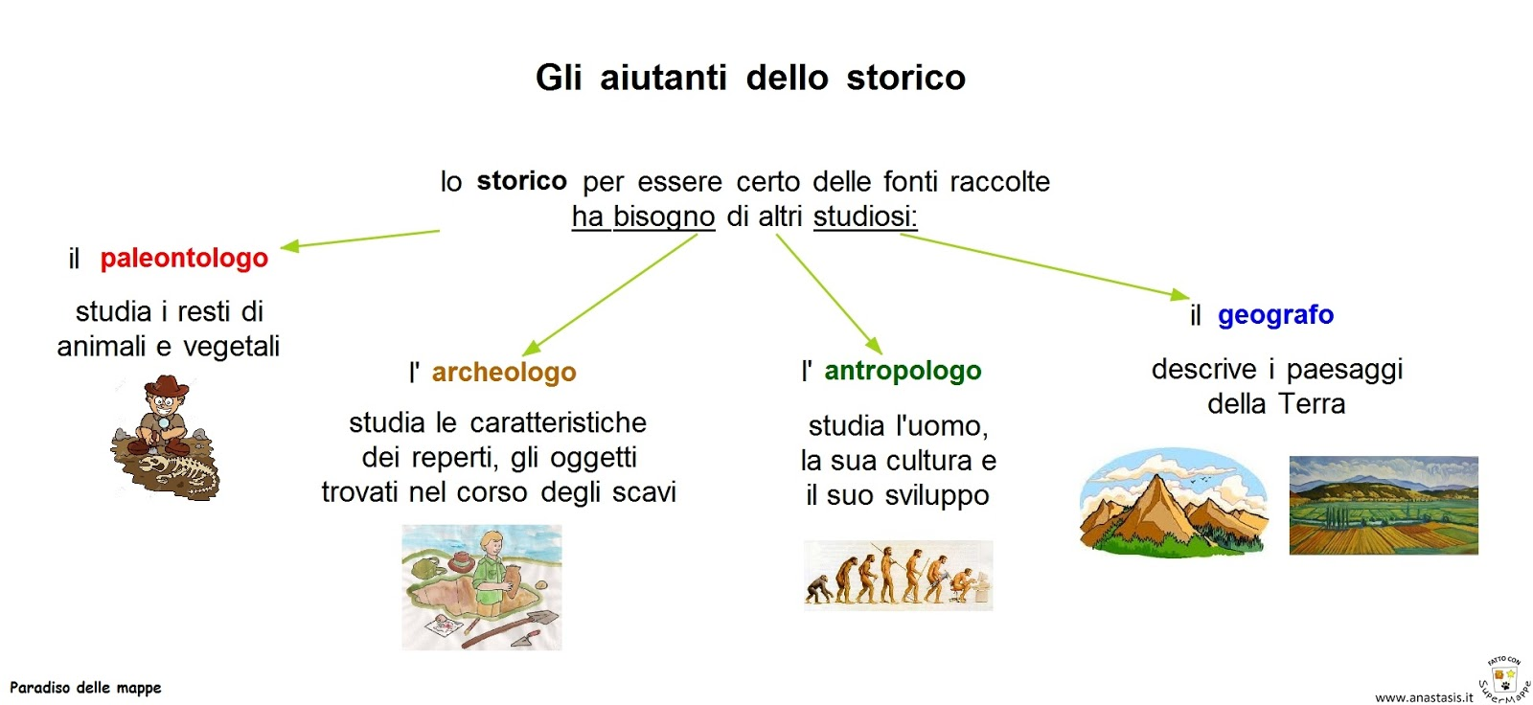
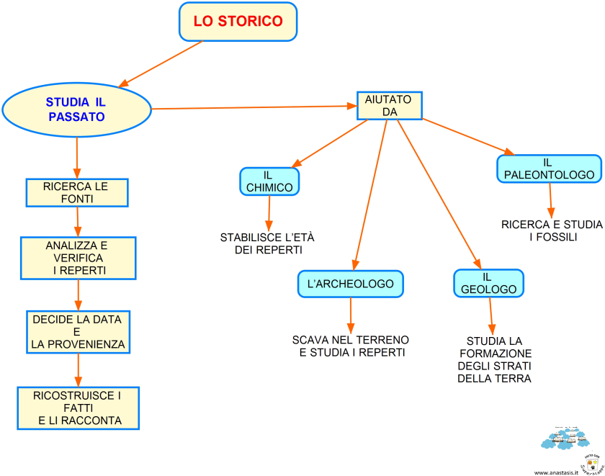
Lo storico è lo studioso che scrive la storia, lo fa interpretando le fonti , cioè attribuendo loro un’età, la provenienza, e cercando di ricostruire i fatti per poi raccontarli con precisione. Nel suo lavoro è aiutato da altri specialisti come il paleontologo, l’archeologo, l’antropologo ed il geografo ed il chimico.
Ripetiamo queste informazioni seguendo la mappa.
Metodo di studio: leggi e ripeti le informazioni delle mappe.(Libro di testo pag. 12-13)

Slide 4
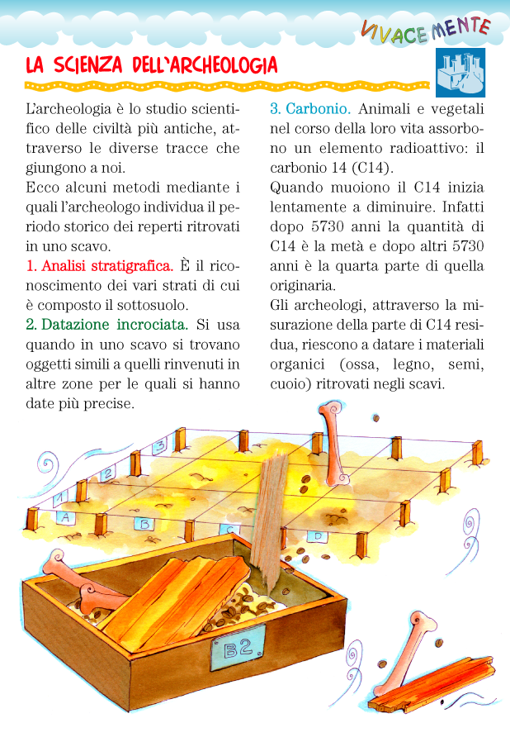
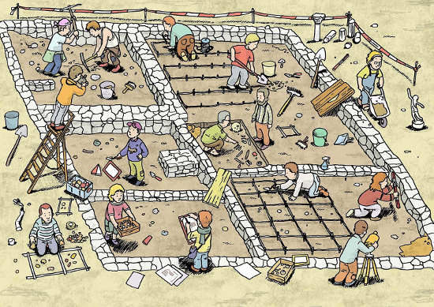
Il Sito Archeologico

Slide 5
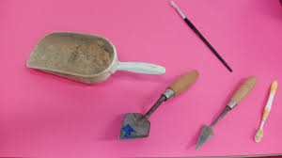
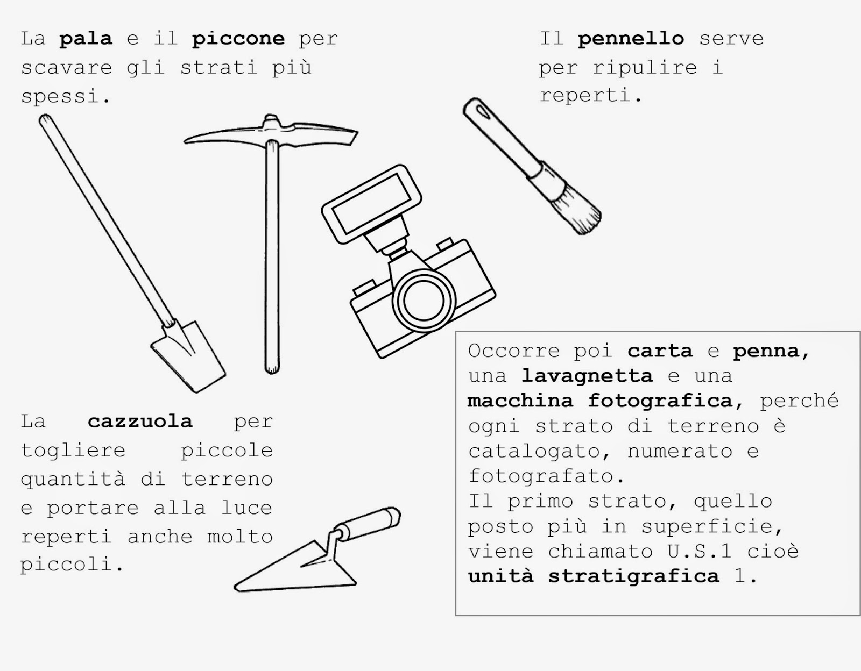
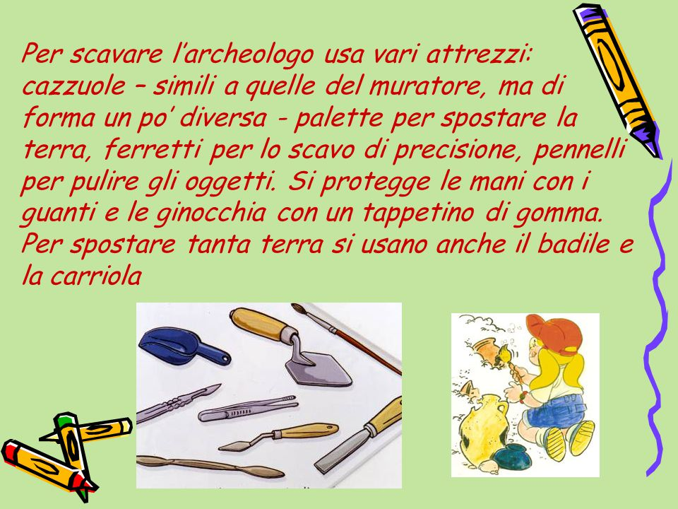
Gli strumenti

Slide 6
